Slide 1


ElasticSearch
G Daniel Fernandez Pinto

Slide 2
Introducción a Elasticsearch

Slide 3
Elasticsearch
Es un motor de búsqueda, orientado a documentos, basado en Apache Lucene

Slide 4
Elasticsearch
Creado por Shay “Kimchy” Banon en el 2010:
“... ElasticSearch sí mismo nació fuera de mi frustración con el hecho de que no hay realmente una solución buena, de código abierto, para el motor de búsqueda distribuido por ahí”
Mantenido por él hasta la creación de Elasticsearch.com (http://elasticsearch.com/) en 2012
Actualmente desarrollado por la empresa, bajo licencia Apache 2 (muy flexible).
La última versión a la fecha es la 1.3.2 (Requiere Java 7.x)

Slide 5
¿Qué características tiene?
● Orientado a documentos
JSON's, Basado en Apache Lucene
● Libre de schemas
Aunque permite definirlos de ser necesario
● Distribuido
Escala dinámicamente, implementa HA
● Multi-Tenant
Permite operar sobre múltiples índices a la vez
● Centrado en API's
Expone casi todas sus funcionalidades vía APIs REST

Slide 6
¿Y qué puede hacer?
● Búsquedas no estructuradas
Todos los items que contengan la palabra “curso”.
● Búsquedas estructuradas
Items “oro” vendidos por el user “X” en Marzo.
● Aggregations / Facetas
Promedio de precios de los items de la categoría “C”.
● Combinaciones de todo lo anterior
Promedio de precios de los items vendidos en Abril de los usuarios “X” e “Y” en la categoría “C”.
● … y todo en tiempo “casi” real!

Slide 7

Empresas que usan

Slide 8
Componentes principales
Elasticsearch se compone de dos capas principales bien definidas y desacopladas:
● Sistema distribuido
Implementa la lógica de coordinación de los nodos de un clúster y el mantenimiento de sus datos
● Motor de búsqueda
Proporciona las funcionalidades de indexación y búsqueda de documentos

Slide 9
Sistema distribuido
Lo que se espera de un sistema distribuido.
● Performance
● Escalabilidad
● Alta disponibilidad
● Tolerancia a fallos

Slide 10
Sistema distribuido
Cluster: Conjunto de instancias de ES que comparten mismo nombre (cluster.name).
Nodos: Instancia de Elasticsearch.
Indices: instancias de ES que comparten mismo nombre (cluster.name) Instancia de Elasticsearch Colección de varios documentos (objeto JSON), no necesariamente de igual estructura.
Tipos: Colección de varios documentos de similar estructura

Slide 11
Sistema distribuido: Ejemplo
Cluster: springfield
Indice: usuario
Tipo: preguntas
NODO ES
USUARIO
preguntas {...}
compras {...}

Slide 12
Sistema distribuido: más sobre shards
● Partición de la información.
● Puede ser Primario (read/write) o Réplica (read-only).
● Un nodo puede administrar 1 o más shards.
● La cantidad de shards primarios son definidos al crear el índice y luego no se puede modificar
● Proveen alta disponibilidad y performance.
● Instancias de lucene independientes entre sí.

Slide 13
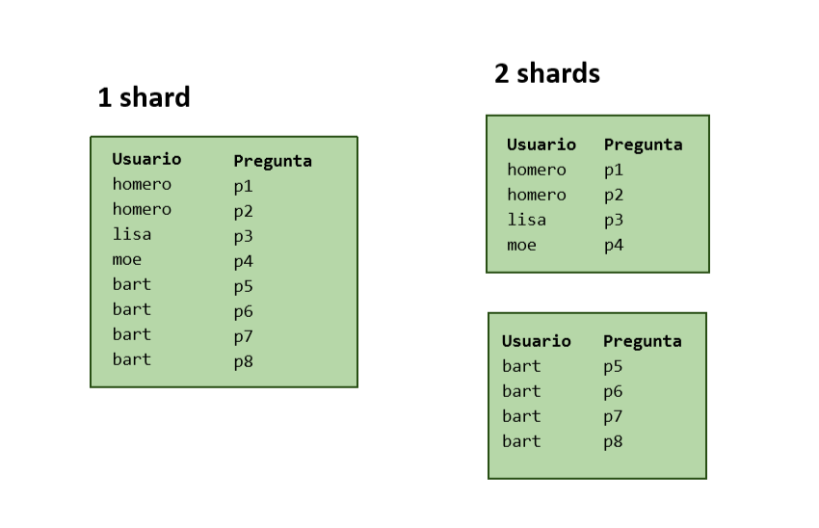
Sistema distribuido: Ejemplo shard

Slide 14
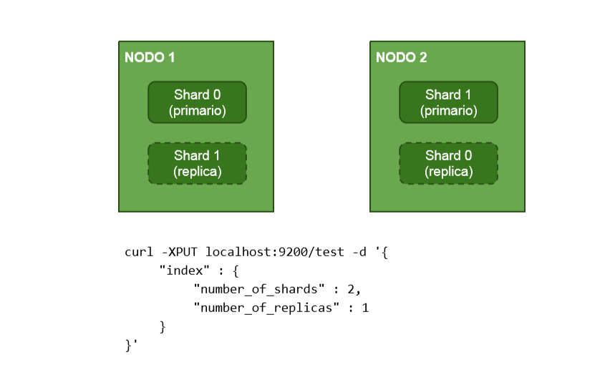
Sistema distribuido: shards y réplicas

Slide 15
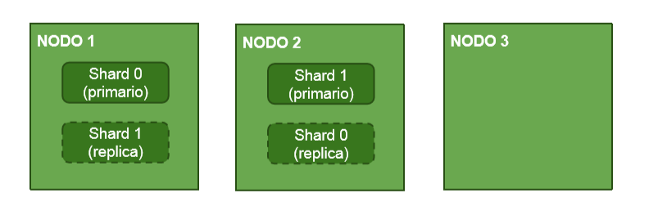
Sistema distribuido: shards y réplicas
Agregando un nodo

Slide 16
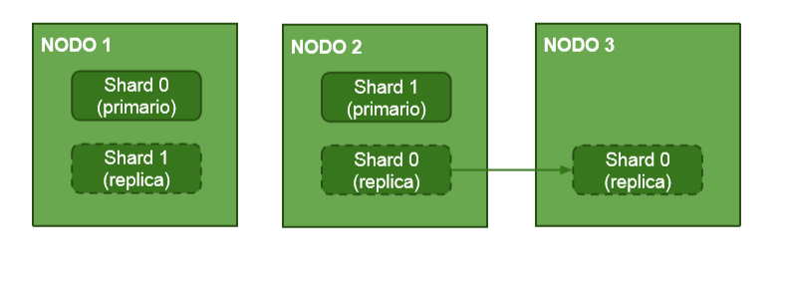
Sistema distribuido: shards y réplicas
Se balancea el clúster automáticamente

Slide 17
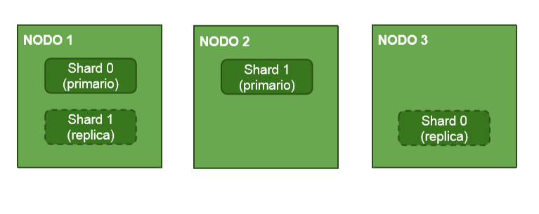
Sistema distribuido: shards y réplicas
se balancea el clúster automáticamente.

Slide 18
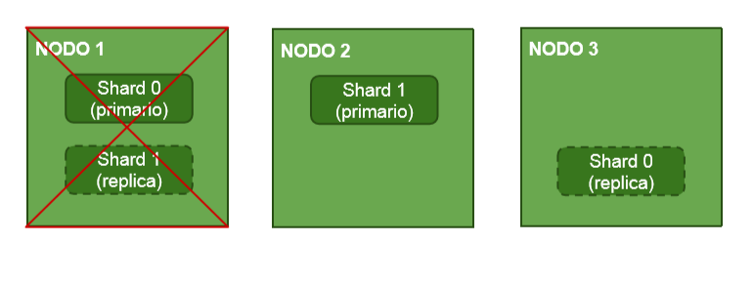
Sistema distribuido: shards y réplicas
Ante la caída de un nodo

Slide 19
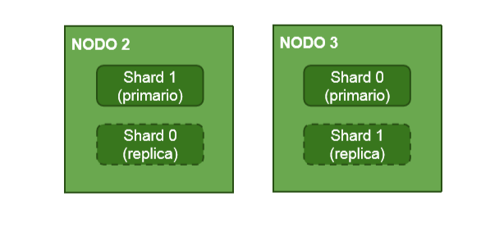
Sistema distribuido: shards y réplicas
se regeneran los shard faltantes

Slide 20
Estructura de datos
● Los documentos se representan en formato JSON
● Cada campo contiene información de cierto tipo.
{
"id": "MLA464468956",
"title": "Departamento 3 Ambientes En Alquiler - Claypole R",
"price": 5000,
"geolocation": {
"latitude": -34.56854,
"longitude": -58.4678583,
},
"pictures": [
{"url": "http://img2.mlstatic.com/s_MLA_v_O_f_447_062013.jpg"},
{"url": "http://img2.mlstatic.com/s_MLA_v_O_f_534_062014.jpg"} ],
"date_created": "2013-06-12T18:46:00.000Z",
}

Slide 21
Estructura de datos
ES agrega su propia Metadata a los documentos
Campo Default Descripción
_id ID interno del documento
_type Tipo de documento
_source enabled Guarda el doc original indexado
_all enabled Indexa todos los valores de todos los
campos del documento.
_timestamp disabled timestamp asociado al documento
_ttl disabled define una fecha de expiración
(opcional)
_size disabled almacena el tamaño del _source
descomprimido

Slide 22
Tipos de datos
ElasticSearch soporta los tipos de datos propios de JSON y otros tipos derivados, propios del sistema:
● Tipos básicos
String, number, boolean
● Tipos complejos
Array, Object
● Tipos extendidos
Datetime, binary (base 64), ip, geo_point, multi-filed...

Slide 23
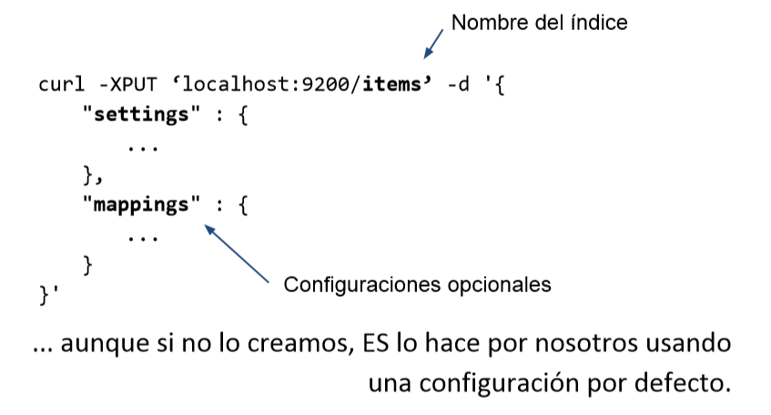
Insertando datos: Index API
Primero necesitamos un índice

Slide 24
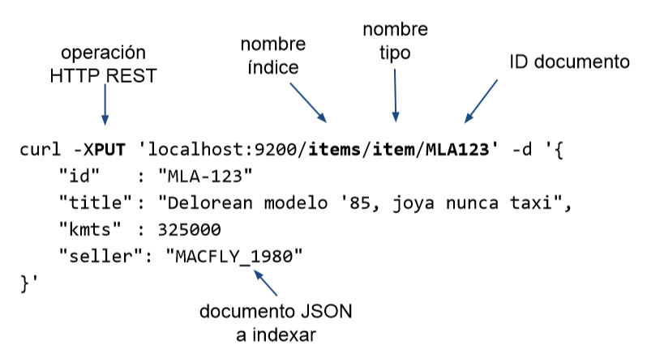
Insertando datos: Index API
Luego agregamos la información

Slide 25
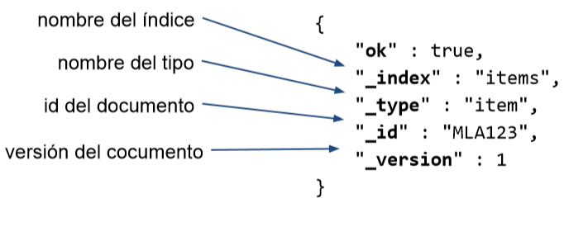
Insertando datos: Index API
Obteniendo como respuesta:
● 201 (CREATED): Se creó un nuevo documento
● 200 (OK): Se actualizó un documento existente

Slide 26
Elasticsearch Machine Learning
Atrapa todo lo que puedas perder, todo por si mismo
Los conjuntos de datos complejos y en rápido movimiento hacen que sea casi imposible detectar problemas de infraestructura, intrusos o problemas empresariales a medida que pasan usando reglas o humanos mirando los cuadros de mando. Las funciones de aprendizaje automático de X-Pack modelan automáticamente el comportamiento de sus datos de Elasticsearch, tendencias, periodicidad y más, en tiempo real para identificar problemas más rápidamente, racionalizar el análisis de causas y reducir falsos positivos.

Slide 27
Elasticsearch Machine Learning
Ir más allá de lo obvio en sus datos
La pila elástica es brillante en responder rápidamente a preguntas tales como, "¿cuáles son las solicitudes por hora por segundo durante la última semana?" y visualización de resultados en tiempo real. Pero ¿qué pasa si quieres profundizar más y preguntar "¿hay algo inusual sucediendo?" y "¿qué está causando esto?“.
Las funciones de aprendizaje de la máquina X-Pack lo hacen posible y se aplican a una amplia gama de casos de uso y conjuntos de datos, lo que le permite ser creativo con dónde y cómo los usa.

Slide 28

Elasticsearch Machine Learning
IT Operaciones
Detectar una caída inusual en las solicitudes de aplicación, luego explorar el servidor problemático que contribuye al problema

Slide 29

Elasticsearch Machine Learning
Análisis de seguridad
Identifica la actividad de red o algún comportamiento inusual de algún usuario a los atacantes antes de que causen daño.

Slide 30
Elasticsearch Machine Learning
Análisis de negocio
Identifica la actividad de red o algún comportamiento inusual de algún usuario a los atacantes antes de que causen daño.

Slide 31

Elasticsearch Machine Learning
Análisis de negocio
Sea notificado si hay un aumento inusual por ejemplo en carritos abandonados de la compra en su sitio del e-commerce.

Slide 32
Elasticsearch Machine Learning
Modela automaticamente la complejidad del mundo real
El tráfico del blog se sumerge en las noches y los fines de semana. Los productos populares tienen ventas crecientes con el tiempo. Tasas de conversión de impacto de ubicación y hora del día. Las funciones de aprendizaje de X-Pack aprenden el comportamiento normal de sus datos, todo por sí mismo

Slide 33
Elasticsearch Machine Learning
Detecta todas los tipos de anomalias
Las funciones de aprendizaje de la máquina X-Pack empujan los límites de lo que puede descubrir en sus datos de Elasticsearch. Se sabe cuándo una métrica específica, como peticiones por segundo, comienza a desviarse de la norma. Detectar valores atípicos en una población mediante la construcción de un perfil de un usuario o máquina "típico" para saber cuándo uno empieza a alejarse del paquete.
Clasifique los mensajes de registro para saber lo que es normal para un grupo dado y los eventos raros en la superficie o los tipos de mensajes inusuales.

Slide 34
BIBLIOGRAFIA
Elasticsearch. (2011). ElasticSearch documentacion. Julio 2011, de ElasticSearch Sitio web: https://www.elastic.co
Elasticsearch. (2016). A Distributed RESTful Search Engine. Julio 2016, de ElasticSearch Sitio web: https://github.com/elastic/elasticsearch

